Slide 1


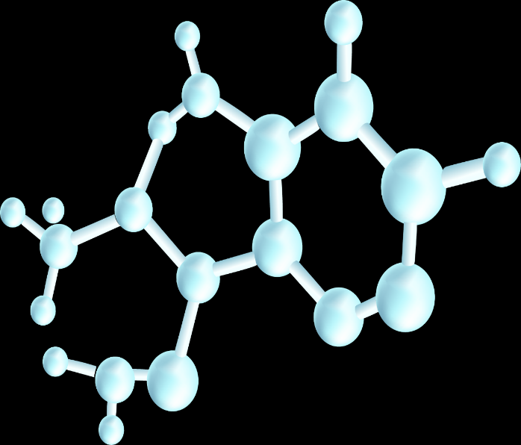
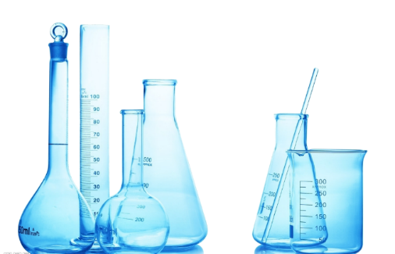
人教版高中化学选择性必修第一册
第一章：化学反应的热效应
第一节：反应热
第1课时：反应热、焓变

Slide 2
反应热
一、体系与环境
被研究的物质系统称为体系，与体系相互影响的其他部分称为环境。
二、反应热
在等温条件下，化学反应体系向环境释放或从环境吸收的热量，称为化学反应的热效应，简称反应热。
等温：指化学反应发生后,使反应后体系的温度恢复到反应前体系的温度,即反应前后体系的温度相等。
体系
热量
环境

Slide 3
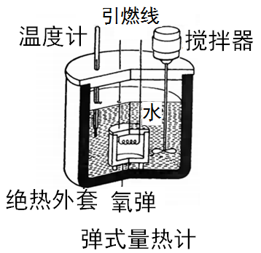
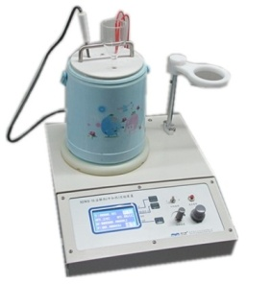
反应热
三、反应热的测定
例如,盐酸与NaOH溶液反应的过程中会放出热量,导致体系与环境之间的温度产生差异。在反应前后,如果环境的温度没有变化,则反应放出的热量就会使体系的温度升高,这时可以根据测得的体系的温度变化和有关物质的比热容等来计算反应热。
许多反应热可以通过量热计测定。
保温杯式量热计

Slide 4
反应热
1.中和热
在稀溶液中，酸与碱发生中和反应，生成1 mol H₂O时放出的热量
条件
反应物
生成物及其物质的量
例如：
（1）1L1mol/L稀盐酸和1L1mol/LNaOH溶液发生中和反应放出的热量为57.3kJ。
（2）1L1mol/LH₂SO₄和2L1mol/LNaOH溶液发生中和反应放出的热量为114.6kJ。
强酸与强碱的稀溶液反应，它们的中和热是相同的，57.3kJ／mol。

Slide 5
反应热
2.中和热的测定
（1）实验原理
根据强酸与强碱溶液反应前后溶液温度的变化，计算出生
成1 molH₂O放出的热量。
热量Q=(m₁+ m₂) · c · (t₂- t₁)
=100g · 4.18J/(g•℃) · (t₂- t₁)
=0.418(t₂- t₁)kJ
生成的水的物质的量：n = 0.050 L×0.50 mol／L= 0.025 mol
计算生成 1 mol H₂O 时释放的热量：
Q
0.418·(t₂-t₁)
=
kJ/mol
n(H₂O)
0.025

Slide 6
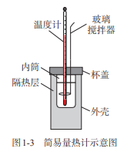
反应热
（2）实验步骤 
①保温装置的装备。
②用一个量筒量取50mL0.5mol/L盐酸倒入量热计中，
用温度计测定温度并记录，然后将温度计洗净。
③另取一量筒量取50mL0.55mol/LNaOH溶液并测其温度。
④将NaOH溶液一次倒入量热计，盖好杯盖，用玻璃搅拌器轻轻搅动溶液，记录混合溶液的最高温度。
⑤重复实验两到三次，取平均值进行计算。

Slide 7
反应热
（3）实验数据处理
温度
实验次数
实验次数起始温度t₁／℃
终止温度t₂／℃
温度差
(t₂－t₁)／℃
HCl
NaOH
平均值
1
20.1
19.9
20.0
23.2
3.2
2
20.1
19.9
20.0
22.0
2.0
3
20.1
19.9
20.0
23.2
3.2
4
20.1
19.9
20.0
23.1
3.1
误差较大，要舍去。
取各次测量所得数据的平均值作为计算依据。
t₁／℃
t₂／℃
(t₂－t₁)／℃
20.0
23.2
3.2

Slide 8
反应热
【思考】为了提高测定的准确度，应该采取哪些措施？
① 使用比较精确的温度计读出温度变化
② 需要保温装置，保证反应过程中，不与外界发生热交换
③ 搅拌器搅拌，保证溶液温度均匀等
大量实验测得，在25℃和101kpa下强酸稀溶液与强碱稀溶液发生中和反应生成1mol水时，放出57.3kJ的热量
弱酸弱碱稀溶液，因为电离吸热，故生成1molH₂O放热<57.3 kJ
强酸强碱浓溶液，因为稀释放热，故生成1molH₂O放热>57.3 kJ

Slide 9
焓与焓变
在科学研究和生产实践中,化学反应通常是在等压条件下进行的。为了描述等压条件下的反应热,科学上引入了一个与内能有关的物理量——焓(符号为H)
一、焓与焓变
H称为“焓”，是与物质内能有关的物理量，生成物与反应物的焓值差ΔH称为“焓变”，恒压条件下的反应热等于焓变。
焓变（ ∆H ）： ∆H＝ H_{生成物}－ H_{反应物}
单位： kJ/mol 或 kJ•mol⁻¹

Slide 10
焓与焓变
二、宏观
∆H＝E(生成物总能量) － E(反应物总能量)
反应物的总能量高
生成物的总能量高
高
放出热量
吸收热量
能量
ΔH为“-”
或ΔH < 0
ΔH为“+”
或ΔH>0
低
生成物的总能量低
反应物的总能量低
放热反应
吸热反应
当∆H为“－”（ ∆H<0）时，为放热反应；
当∆H为“＋”（ ∆H>0）时，为吸热反应。

Slide 11
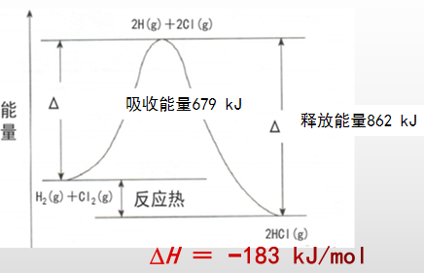
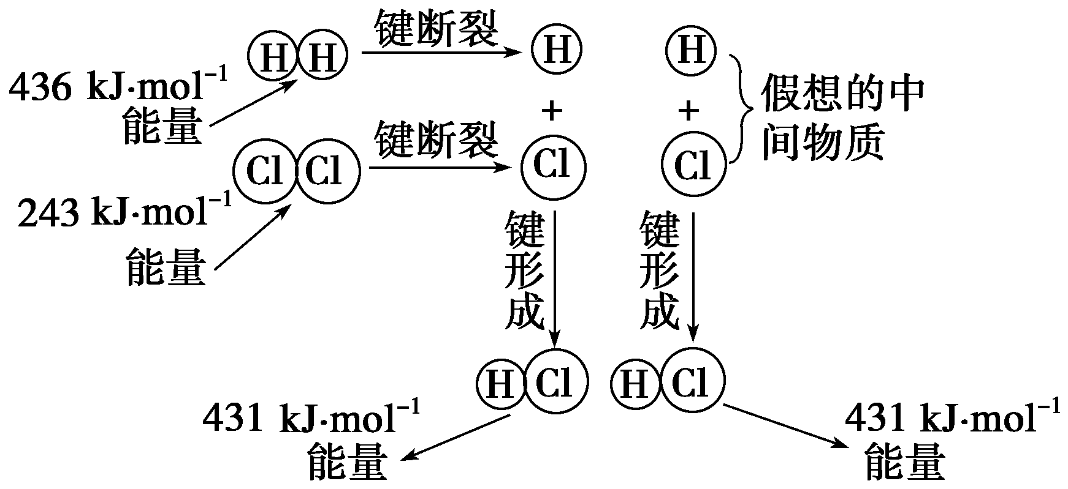
焓与焓变
三、微观
吸收436 kJ + 243 kJ＝679 kJ
释放431 kJ/mol×2 mol＝862 kJ

Slide 12
焓与焓变
【思考】实验测得与理论分析的数据接近，说明了什么？
H₂(g) + Cl₂(g) 2HCl(g) ∆H＝ ？
键能估算
∆H＝−183 kJ/mol
实验测得
∆H＝−184.6 kJ/mol
化学键断裂和形成时的能量变化是化学反应中能量变化的主要原因。
一般用实验数据表示反应热，键能可以估算反应焓。
△H = E(反应物分子化学键断裂时所吸收的总能量)
－ E(生成物分子化学键形成时所释放的总能量)
△H = E(反应物总键能)－ E(生成物总键能)

